Slide 1
Колекційна карткова гра із ШІ EXEC_MAGICA
Презентацію підготував
Студент групи ІП-11
Кузьменков Дмитро

Slide 2
Призначення і цілі розробки
Розробка призначена для віртуального відтворення процесу карткової гри та колекціонування ігрових карт.
Метою розробки є створення ігрового програмного забезпечення, що дозволятиме користувачам створювати власні ігрові колоди із запропонованих карт та використовувати її для гри проти штучного інтелекту.

Slide 3
Аналіз та порівняння успішних IT-проектів
Критерії порівняння | Видавець | Розробник | Підтримувані платформи | Наявність монетизації | Візуальний стиль | Наявність мультиплеєру | Наявність синглплеєру | Підтримка
Hearthstone | Blizzard Entertainment | Blizzard Entertainment | Microsoft Windows, macOS, iOS, Android | Монетизація наявна | Карикатурний стиль, яскраві кольори | Мультиплеєр наявний | Синглплеєр наявний | Регулярні оновлення
Gwent: The Witcher Card Game | CD Projekt | CD Projekt RED | Microsoft Windows, macOS, iOS, Android, PlayStation, Xbox | Монетизація наявна | Реалістичний та деталізований стиль, темні тони | Мультиплеєр наявний | Синглплеєр наявний | Регулярні оновлення
Magic: The Gathering Arena | Wizards of the Coast | Wizards Digital Games Studio | Microsoft Windows, macOS, iOS, Android | Монетизація наявна | Різноманітність стилів, висока деталізація | Мультиплеєр наявний | Синглплеєр наявний | Регулярні оновлення

Slide 4
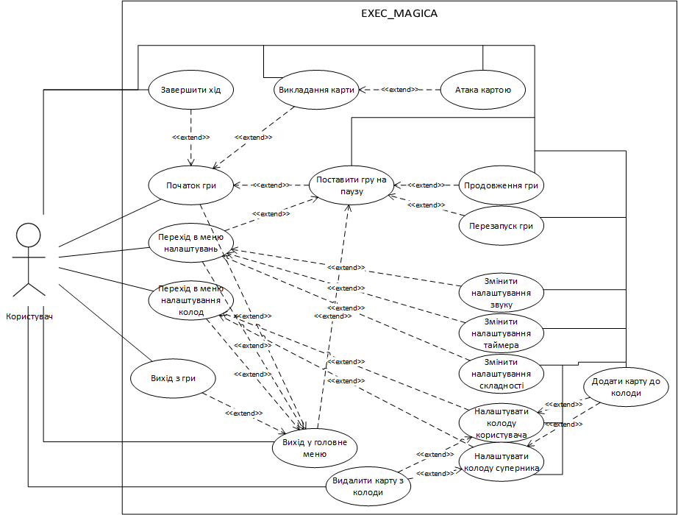
Діаграма варіантів використання

Slide 5
Основні функції розробки
Функція налаштування власної ігрової колоди
Функція налаштування ігрової колоди гри
Функція налаштування ігрового процесу
Використання створених колод у грі проти ШІ
Використання карт з додатковими здібностями у грі

Slide 6
Архітектура програмного забезпечення
У структурі розроблюваного ПЗ ключову роль відіграє концепція сцен, кожна з яких представляє окремий фрагмент ігрового процесу та користувацького інтерфейсу. Кожна сцена містить свій власний набір класів та компонентів.

Slide 7
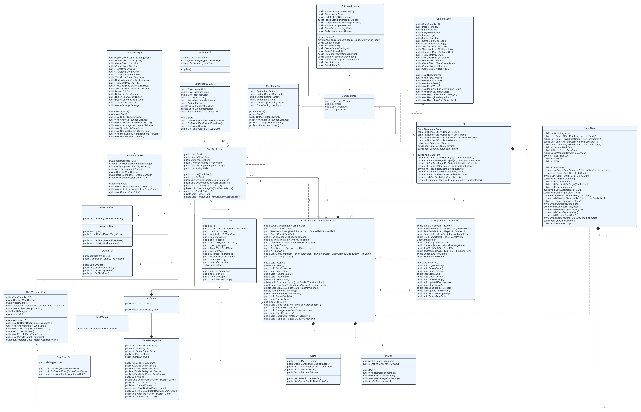
Архітектура програмного забезпечення (деталізована)

Slide 8
Принцип роботи штучного інтелекту
Штучний інтелект проводить тисячі симуляцій для кожного можливого ходу, включаючи викладення карти на ігрове поле, використання заклинань, вибір цілі для заклинання та атаку картами. Кожна симуляція відтворює усі процеси, властиві справжньому ігровому процесу для кожного ігрового стану у випадковому порядку.
Для кожного потенційного ходу ШІ розраховує відсоток виграшів, який він отримав у симуляціях. Це дає ШІ уявлення про те, які ходи є найбільш ефективними у даній ситуації на ігровому полі.
На основі результатів симуляцій ШІ обирає хід, який має найвищу ймовірність привести до перемоги. Цей хід може включати використання певної карти, атаку картою або застосування заклинань.
Після вибору найкращого ходу ШІ виконує обраний хід у грі.

Slide 9
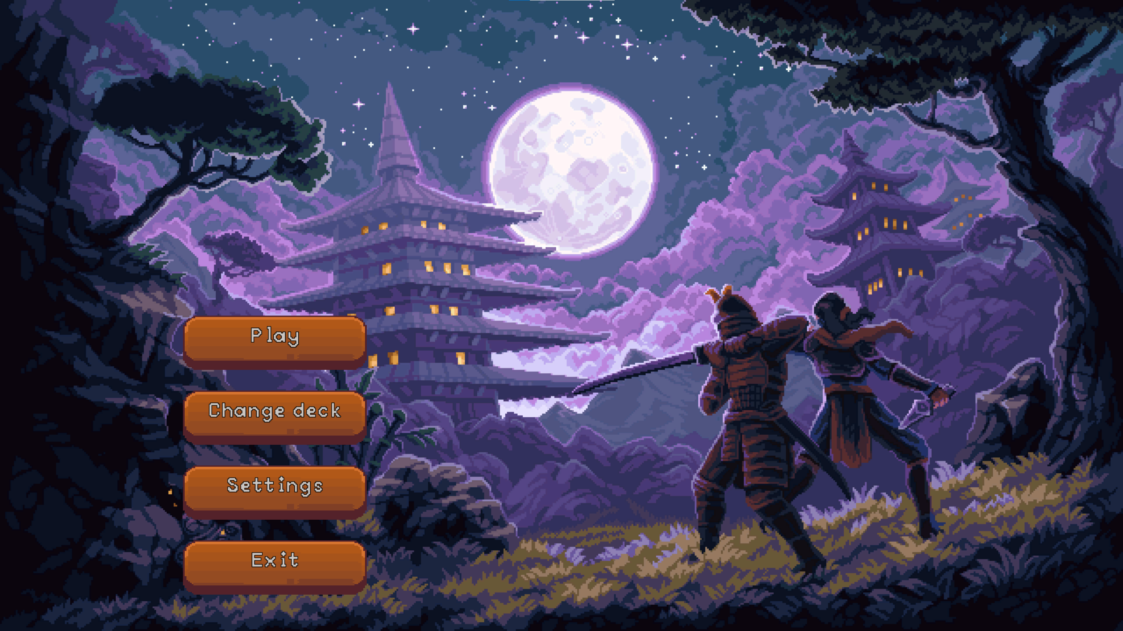
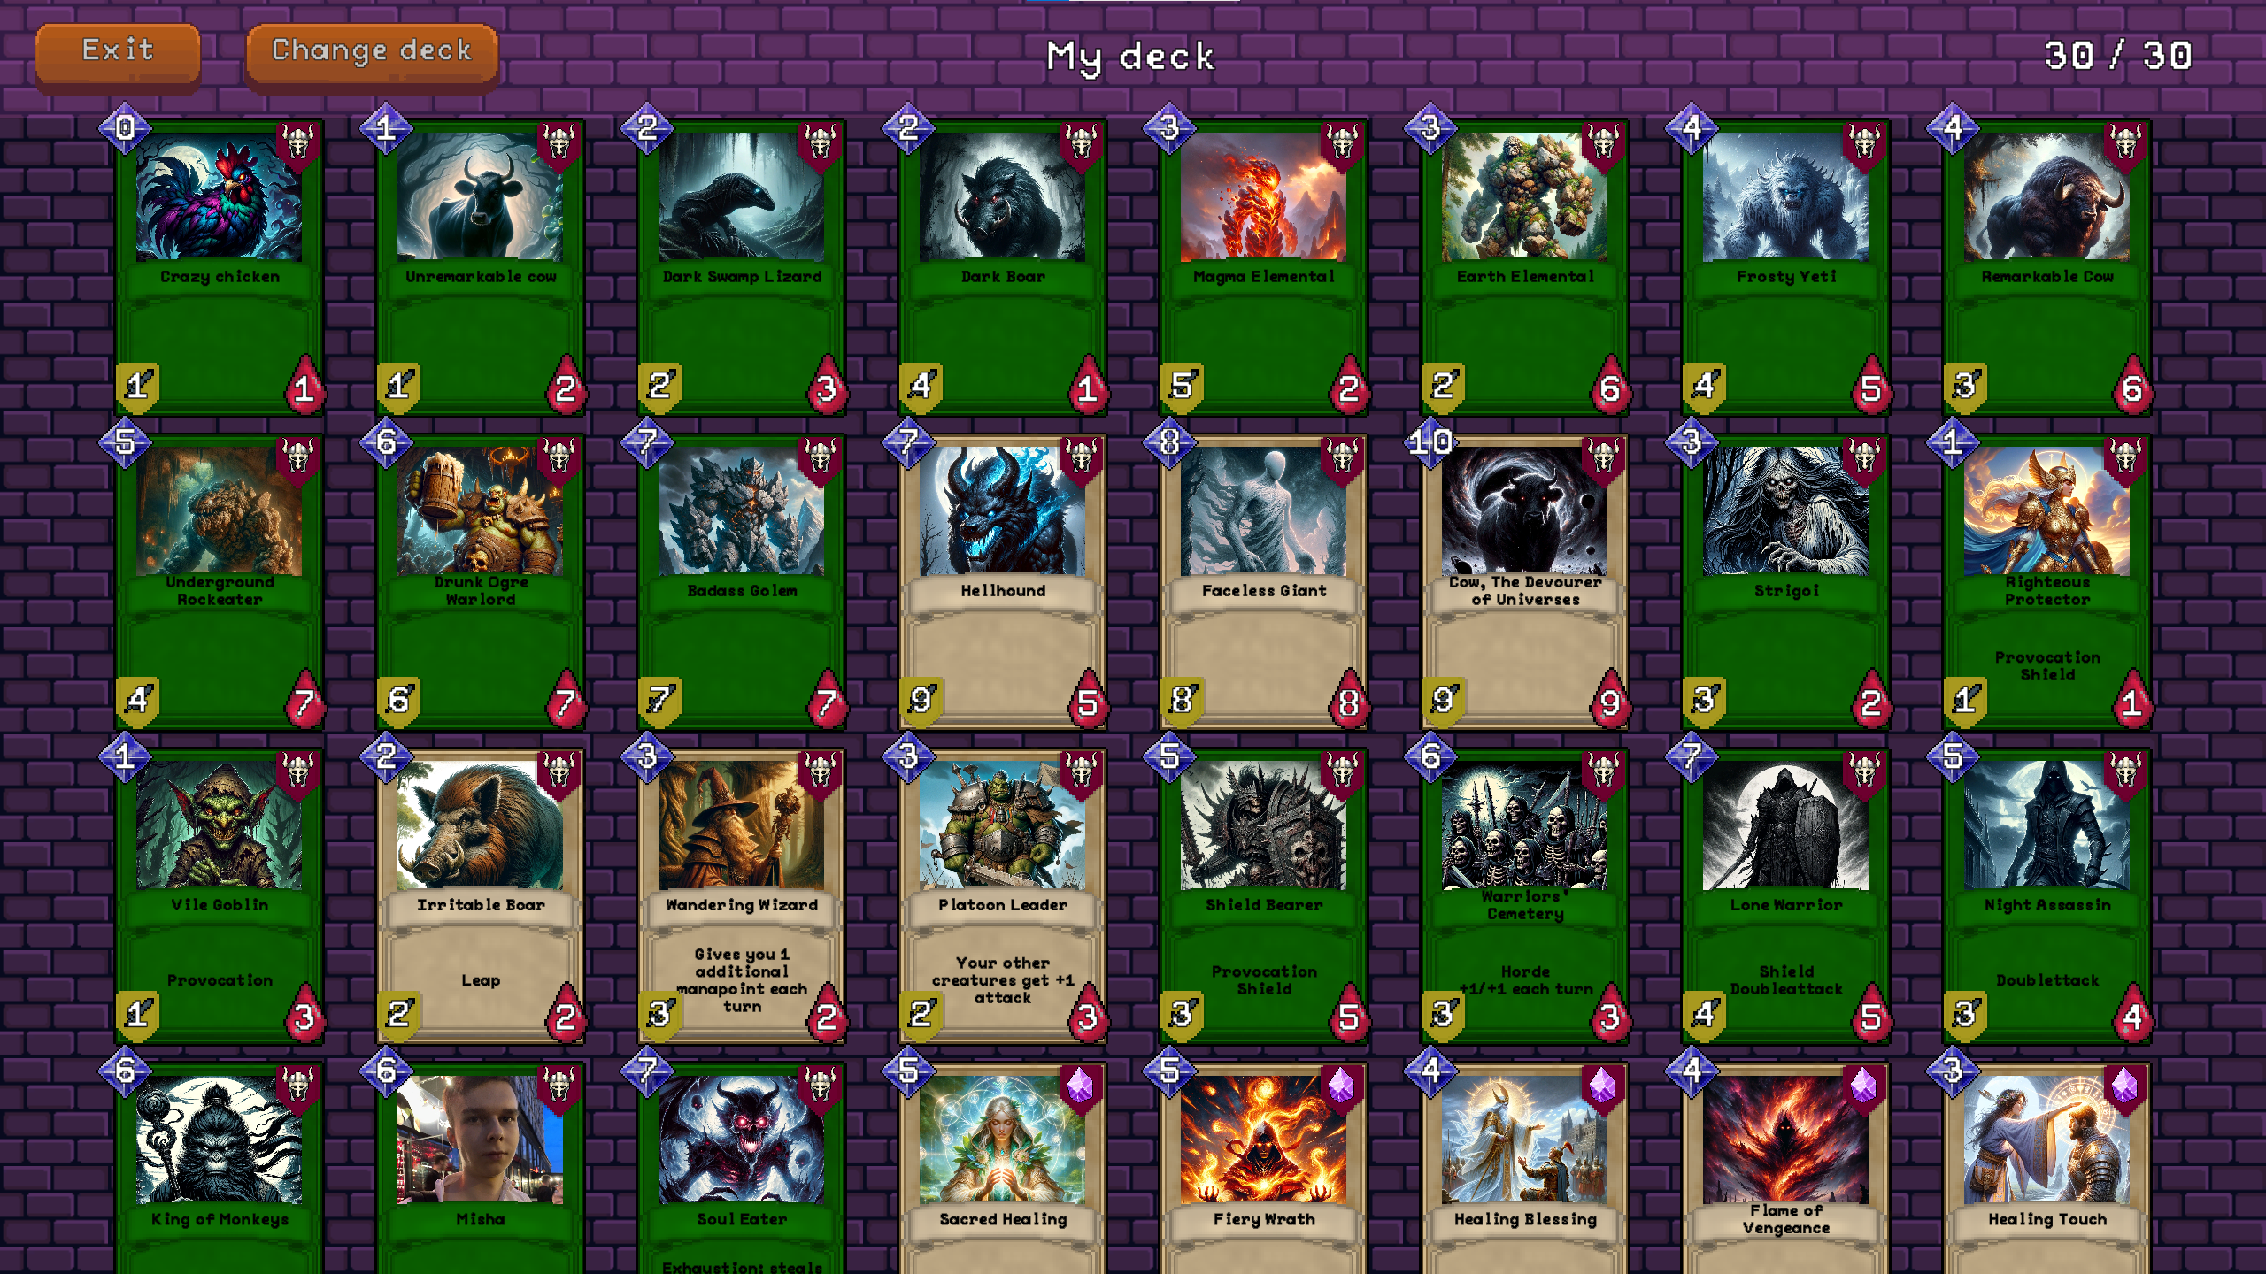
Демонстрація програмного забезпечення
Головне меню
Меню налаштування ігрових колод

Slide 10
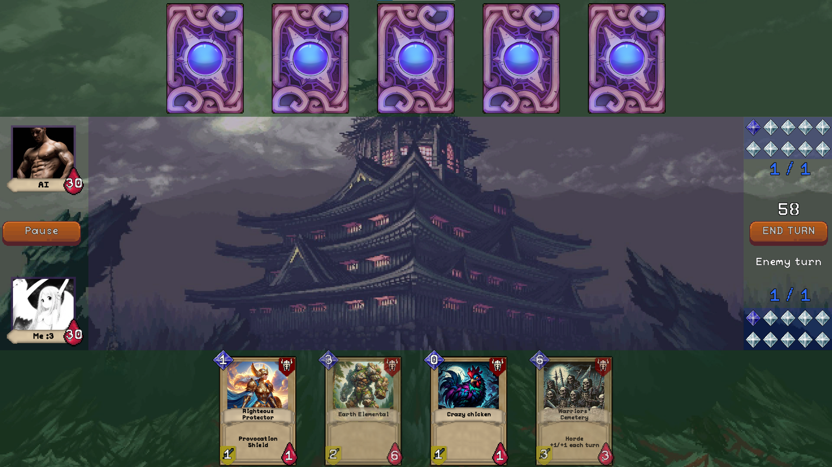
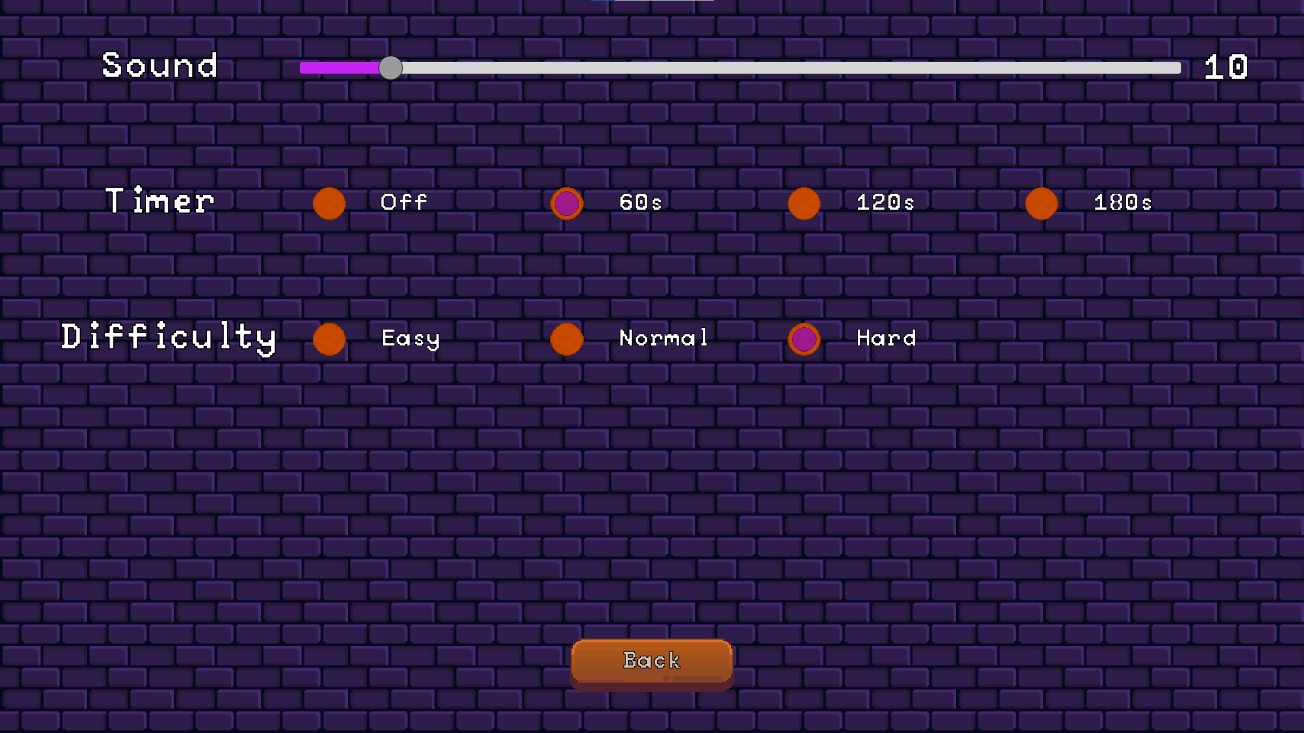
Ігровий процес
Меню налаштування гри

Slide 11

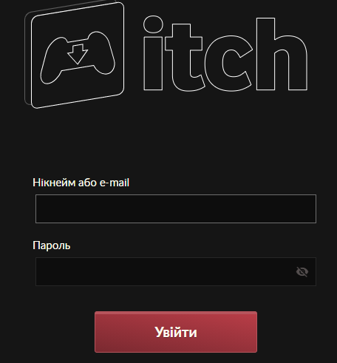
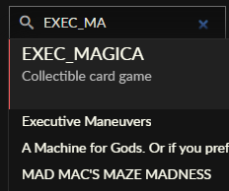
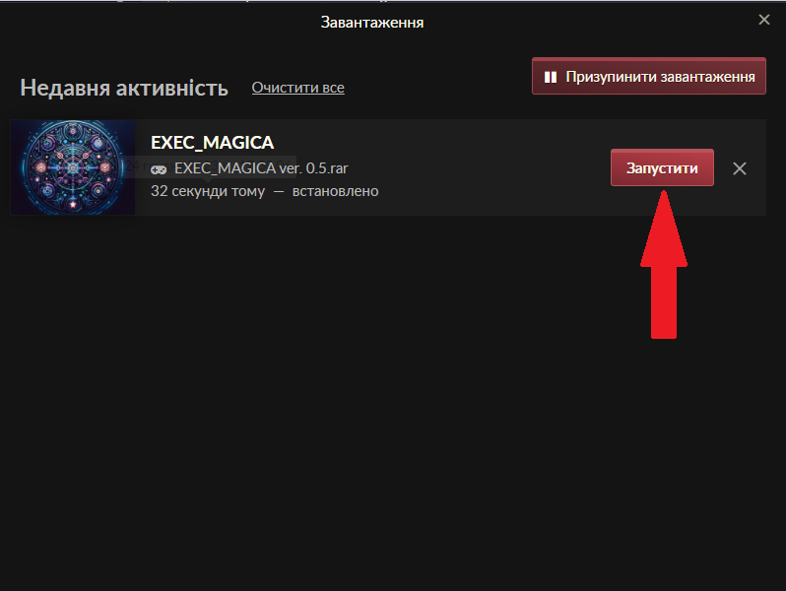
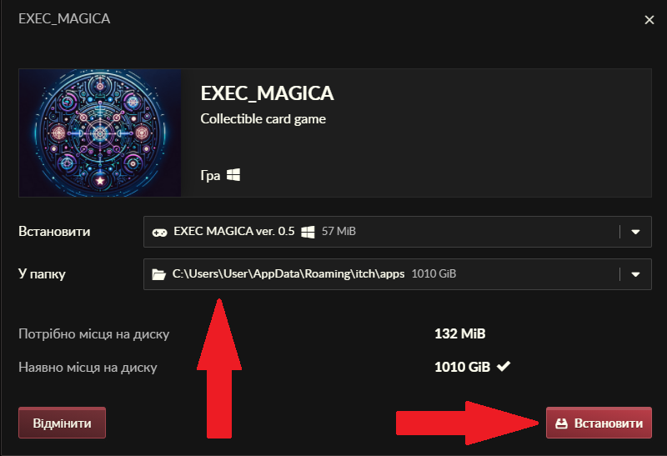
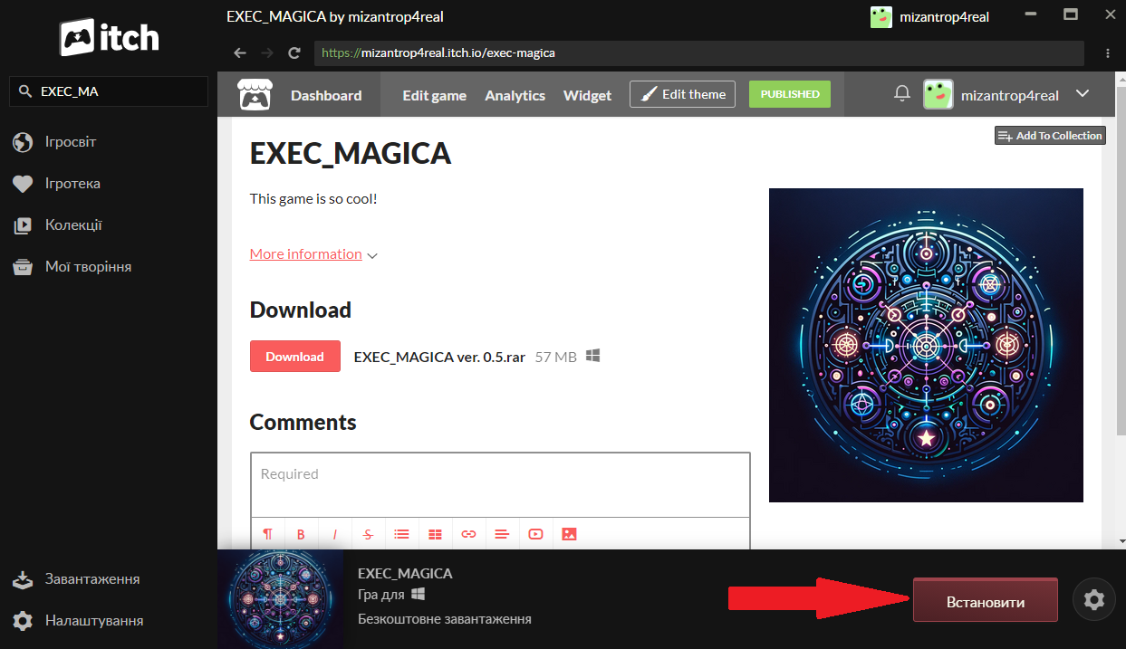
Розгортання програмного забезпечення
Завантаження клієнта Itch.io
Авторизація
Пошук ігрового додатку
Запуск
Вибір директорії
Встановлення

Slide 12




Використані технології

Slide 13
Висновки
Були розглянуті відомі алгоритмичні рішення для вирішеної задачі створення ШІ. Проаналізовано засіб розробки під назвою «Unity» та відомі успішні IT-проекти у наведеній сфері. Було проведено аналіз функціональних та нефункціональних вимог.
Була розглянута архітектура ПЗ, наведена діаграма класів, функціонал та призначення кожного класу були детально описані. Наведена структура сховища даних. Також був детально описаний алгоритм роботи штучного інтелекту, шляхи реалізації інструментів взаємодії користувача з системою та додаткові утиліти з описаннями, що використовувались під час розробки колекційної карткової гри.
Було розглянуто процеси розгортання та підтримки програмного забезпечення для колекційної карткової гри.
Загалом в результаті роботи над курсовою роботою вирішено усі поставлені задачі. Розроблено Колекційну карткову гру із штучним інтелектом, що включає функцію редагування ігрових колод користувача та суперника.

